Slide 1




Como você chega?
1
Boas-vindas!
2
Esteja confortável, pegue uma água e se acomode em um local tranquilo que já começamos.
3

Slide 2
Esta aula será
gravada
Notes:
Colocar todas las clases.

Slide 3
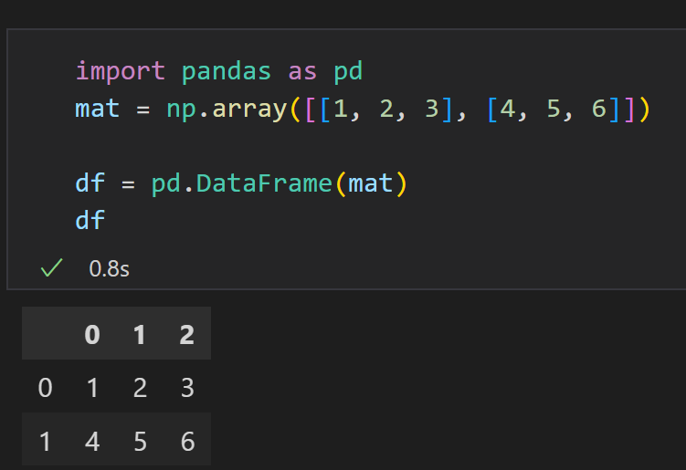
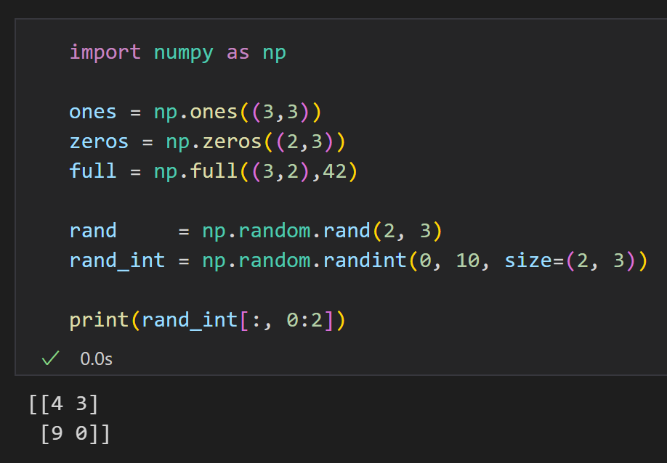
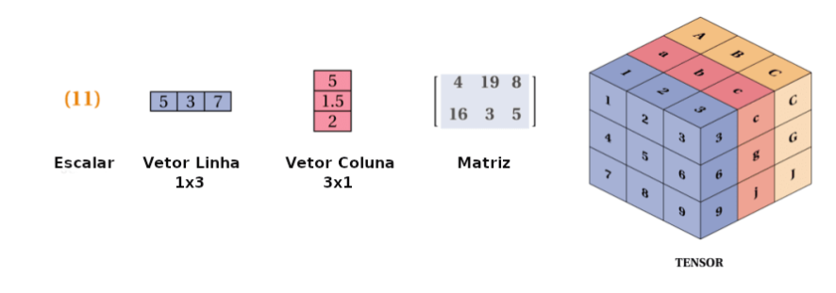
Resumo
da aula anterior
Tensor (ndarray):
Pandas
NumPy
Notes:
Obligatoria siempre. Completar el resumen con palabras claves de lo visto. En caso de cerrar con el “mapa de conceptos” se puede sacar.

Slide 4
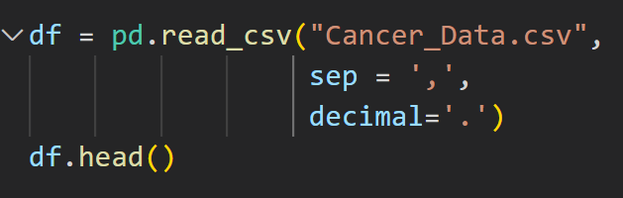
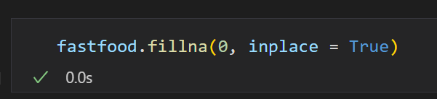
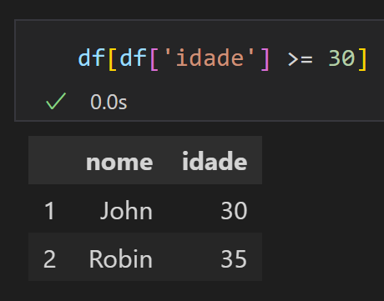
Resumo
da aula anterior
read_csv, read_excel e to_csv
fillna()
Filtros
Notes:
Obligatoria siempre. Completar el resumen con palabras claves de lo visto. En caso de cerrar con el “mapa de conceptos” se puede sacar.

Slide 5
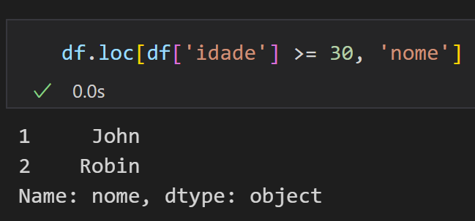
Resumo
da aula anterior
loc e iloc
Operações com string:
str.len()
str.replace()
str.contains()
str.split()
str.lower()
str.upper()
Notes:
Obligatoria siempre. Completar el resumen con palabras claves de lo visto. En caso de cerrar con el “mapa de conceptos” se puede sacar.

Slide 6
Perguntas?
Notes:
Obligatoria. Se sugiere ubicar al finalizar la explicación de algún tema, para abrir formalmente el espacio de preguntas y ordenar la interacción.

Slide 7
Aula 09. PYTHON
Introdução a bancos
de dados
Notes:
Obligatoria siempre

Slide 8

Objetivos da aula
O que é um Banco de Dados?
Banco de Dados Relacional e NoSQL
Introdução a Data Warehouse
Introdução a linguagem SQL
Biblioteca sqlite3
Notes:
Obligatoria siempre. Indican aquello que se pretende que el estudiante logre con la clase. Recuerda que se enuncian en principio con el verbo en infinitivo delante (por ejemplo: “Comprender…”, “Analizar…”, “conocer…”, etc). Se debe destacar en negrita el verbo. Los objetivos deben ser concretos, medibles y coherentes con los contenidos.

Slide 9

Antes de iniciar, vamos falar sobre o desafio fora de aula. Conseguiram realizar? Dúvidas?
Notes:
(Apenas aula 1) Antes de empezar, toma en cuenta lo siguiente...

Slide 10
Banco de Dados
Notes:
Obligatoria. Se sugiere ubicar al finalizar la explicación de algún tema, para abrir formalmente el espacio de preguntas y ordenar la interacción.

Slide 11



O que é um Banco de Dados?
Um banco de dados é uma coleção organizada de dados estruturados, normalmente armazenados eletronicamente em um sistema de computador. Projetado para permitir que as informações sejam facilmente acessadas, gerenciadas e atualizadas de forma eficiente e segura.
Notes:
Usar para slides de texto e imagen. Si no alcanza, no sobrecargar, usar otra con el mismo título para indicar que continúa el mismo módulo.

Slide 12
Relacional e NoSQL

Slide 13
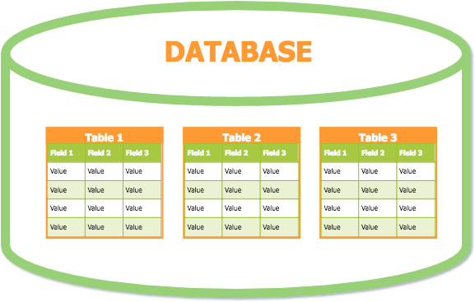
Relacional
Banco de dados relacional armazena dados em tabelas (composta por linhas e colunas). Geralmente utiliza a linguagem SQL (Structured Query Language) para realizar consultas e atualizações nos dados armazenados.
Notes:
Usar para slides de texto e imagen. Si no alcanza, no sobrecargar, usar otra con el mismo título para indicar que continúa el mismo módulo.

Slide 14
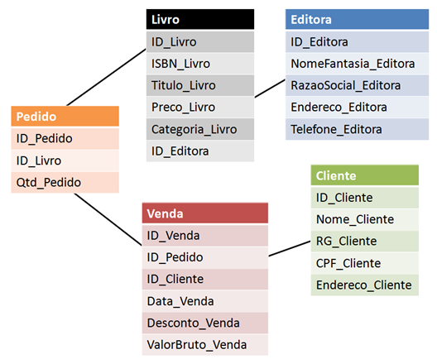
Relacional
Os relacionamentos entre as tabelas são estabelecidos por meio de chaves primárias e estrangeiras, que permitem que os dados sejam relacionados e consultados de maneira eficiente.
Chave primária: atributo(s) que identifica de forma exclusiva cada registro da tabela.
Chave Estrangeira: atributo(s) em uma tabela que se refere à chave primária de outra tabela
Notes:
Usar para slides de texto e imagen. Si no alcanza, no sobrecargar, usar otra con el mismo título para indicar que continúa el mismo módulo.

Slide 15
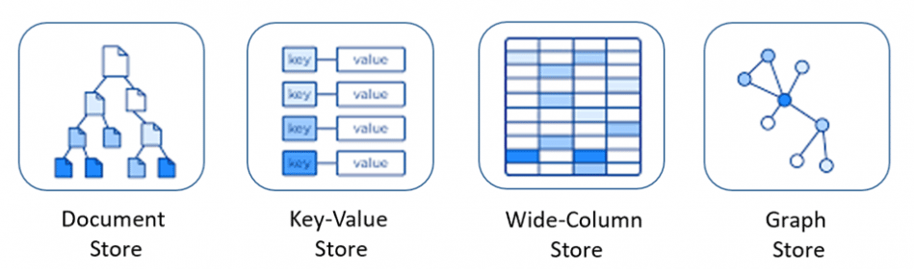
NoSQL
Um banco de dados NoSQL (Não Relacional) não utiliza a estrutura de tabelas para armazenar os dados. Em vez disso, os dados são armazenados em uma variedade de formatos, como documentos, gráficos, pares de chave-valor, entre outros. Os bancos de dados NoSQL são altamente escaláveis e flexíveis, permitindo que os dados sejam distribuídos em vários servidores e que novos dados sejam adicionados sem precisar alterar a estrutura do banco de dados.
Notes:
Usar para slides de texto e imagen. Si no alcanza, no sobrecargar, usar otra con el mismo título para indicar que continúa el mismo módulo.

Slide 16
Data Warehouse

Slide 17
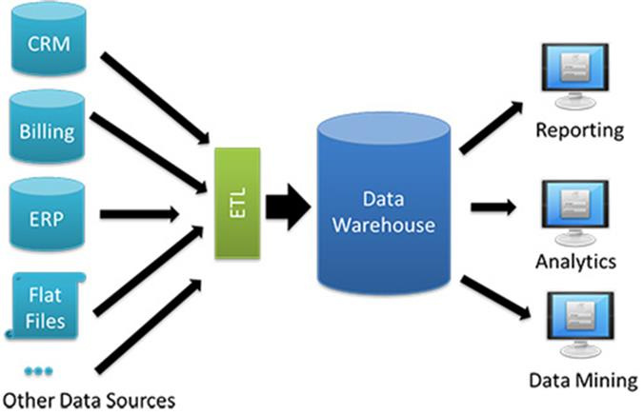
O que é Data Warehouse?
Um Data Warehouse é um repositório central de informações que podem ser analisadas para tomar decisões mais adequadas.
Destinam-se exclusivamente a realizar consultas e análises avançadas e geralmente contêm grandes quantidades de dados derivados de diversas fontes.
Um Data Warehouse pode conter vários bancos de dados.
Notes:
Usar para slides de texto e imagen. Si no alcanza, no sobrecargar, usar otra con el mismo título para indicar que continúa el mismo módulo.

Slide 18
Introdução a SQL

Slide 19

O que é SQL?
SQL (Structured Query Language) é uma linguagem de programação usada para gerenciar bancos de dados relacionais. Permite criar, modificar e consultar bancos de dados, além de executar várias tarefas relacionadas ao gerenciamento de dados, como a criação de tabelas, a adição de dados a uma tabela, a modificação de registros existentes e a exclusão de registros.
Notes:
Usar para slides de texto e imagen. Si no alcanza, no sobrecargar, usar otra con el mismo título para indicar que continúa el mismo módulo.

Slide 20
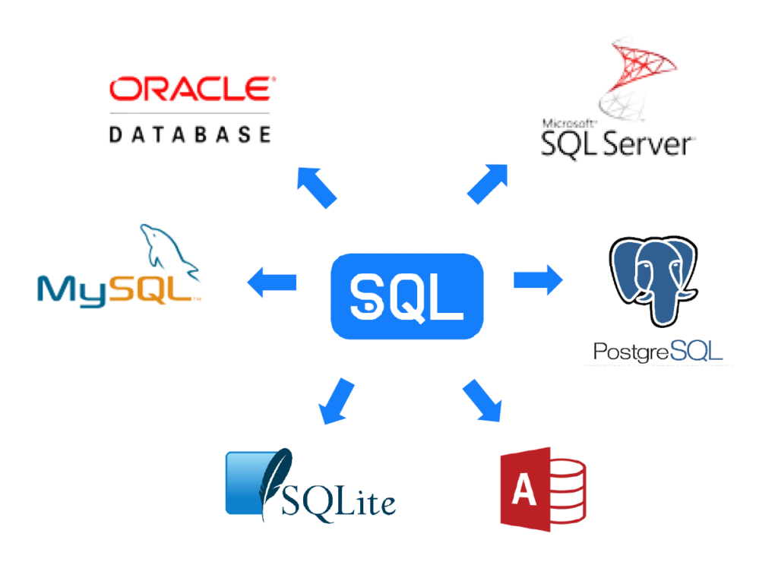
Mesma linguagem para diferentes sistemas
Notes:
Usar para slides de video. Usar videos en buena calidad, con audio en español (deseable) o subtítulos (mínimo requerido). Haciendo click derecho, Opciones de video… puede configurarse el momento del video que se reproduce (por ejemplo, para elegir fragmentos de charlas largas).

Slide 21
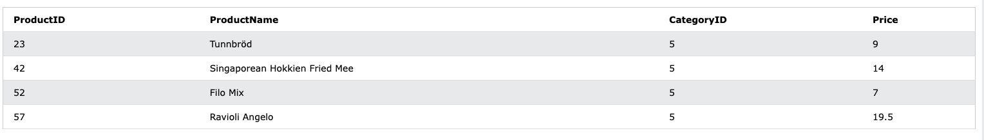
Comando SELECT
O comando SELECT é utilizado para ler dados de um banco de dados. O exemplo abaixo demonstra como selecionar todos os dados de uma tabela chamada "produtos":
SELECT * FROM produtos;
É possível selecionar colunas específicas usando a sintaxe "SELECT nome_da_coluna":
SELECT ProductID, ProductName, CategoryID, Price FROM produtos;
Notes:
Usar para slides de texto e imagen. Si no alcanza, no sobrecargar, usar otra con el mismo título para indicar que continúa el mismo módulo.

Slide 22
Comando WHERE
O comando WHERE é usado em conjunto com o SELECT para filtrar os resultados. Ele permite especificar uma ou mais condições que devem ser verdadeiras para que um registro seja incluído nos resultados.
Exemplos:
SELECT *
FROM produtos
WHERE ProductID = 42;
SELECT ProductName
FROM produtos
WHERE Price <= 10 AND CategoryID = 5;
Notes:
Usar para slides de texto e imagen. Si no alcanza, no sobrecargar, usar otra con el mismo título para indicar que continúa el mismo módulo.

Slide 23
Outros Comandos SQL
INSERT: é usado para inserir dados em uma tabela.
UPDATE: é usado para atualizar dados existentes em uma tabela.
DELETE: é usado para excluir dados de uma tabela.
CREATE: é usado para criar uma nova tabela, índice, procedimento armazenado ou outro objeto de banco de dados.
ALTER: é usado para alterar a estrutura de uma tabela existente, como adicionar ou remover colunas.
DROP: é usado para excluir uma tabela, índice, procedimento armazenado ou outro objeto de banco de dados.
JOIN: é usado para combinar dados de duas ou mais tabelas em uma única consulta.
GROUP BY: é usado para agrupar dados em uma ou mais colunas e aplicar funções de agregação, como SUM ou AVG, aos grupos resultantes.
ORDER BY: é usado para classificar os resultados de uma consulta em ordem ascendente ou descendente com base em uma ou mais colunas.

Slide 24

☕
Break
5 minutos e voltamos!
Notes:
Obligatoria siempre. A la hora del Break, entre 5 y 10 minutos. Considerar ubicar este espacio en un momento adecuado de la clase. Al volver, mostrar los resultados de la pregunta del anterior slide y generar un breve intercambio.

Slide 25

☕
Break
10 minutos e voltamos!
Notes:
Obligatoria siempre. A la hora del Break, entre 5 y 10 minutos. Considerar ubicar este espacio en un momento adecuado de la clase. Al volver, mostrar los resultados de la pregunta del anterior slide y generar un breve intercambio.

Slide 26
Banco de Dados e Python

Slide 27


SQLite
sqlite3 é um módulo da linguagem de programação Python que permite interagir com bancos de dados SQLite.
Vamos trabalhar com essa biblioteca em conjunto com o pandas. 😀
Notes:
Usar para slides de texto e imagen. Si no alcanza, no sobrecargar, usar otra con el mismo título para indicar que continúa el mismo módulo.

Slide 28
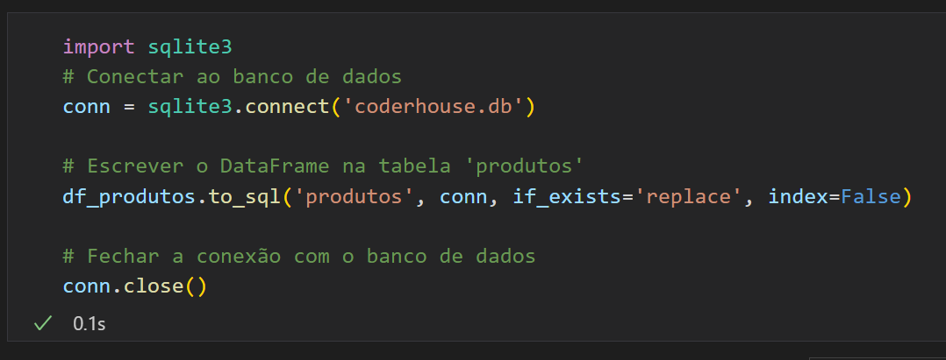
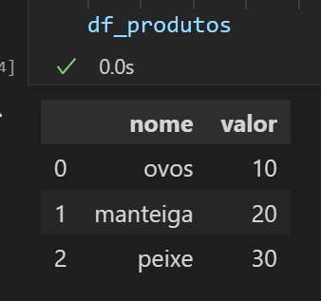
SQLite - Salvando uma Tabela
Podemos criar ou conectar a um banco de dado usando o comando sqlite3.connect()
Para salvar diretamente um dataframe utilize o método .to_sql() do pandas.
Lembre de fechar a conexão com .close()
Notes:
Usar para slides de texto e imagen. Si no alcanza, no sobrecargar, usar otra con el mismo título para indicar que continúa el mismo módulo.

Slide 29
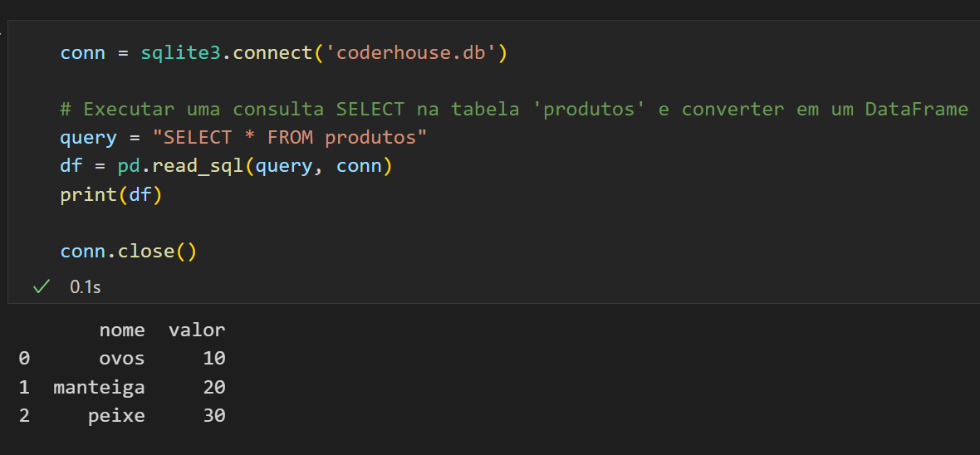
SQLite - Leitura (SELECT)
A função read_sql() permite executar uma consulta SQL no banco de dados e retornar os resultados como um DataFrame do pandas.
Lembre de abrir e fechar a conexão sempre.
Notes:
Usar para slides de texto e imagen. Si no alcanza, no sobrecargar, usar otra con el mismo título para indicar que continúa el mismo módulo.

Slide 30
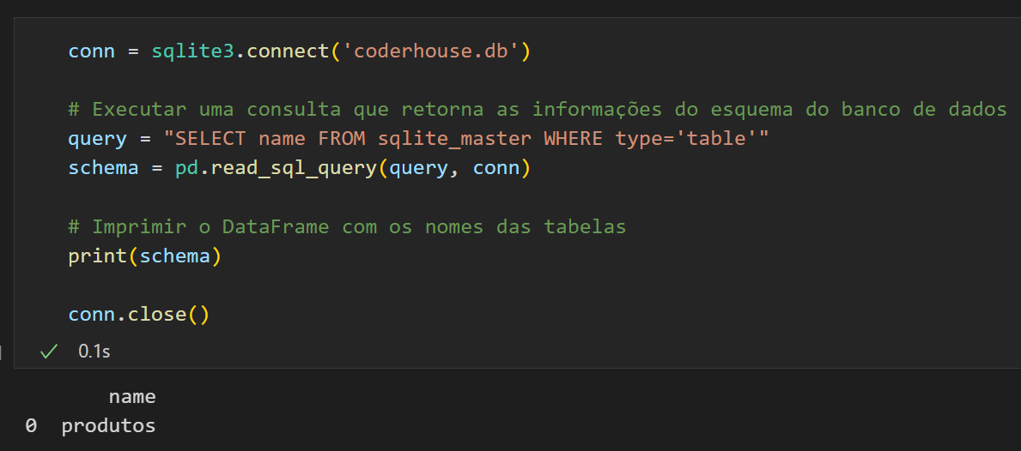
SQLite - Listar as Tabelas
Para verificar as tabelas que estão no banco de dados podemos utilizar a query:
SELECT name
FROM sqlite_master
WHERE type='table'
Notes:
Usar para slides de texto e imagen. Si no alcanza, no sobrecargar, usar otra con el mismo título para indicar que continúa el mismo módulo.

Slide 31
Outras Bibliotecas
Além da biblioteca sqlite3, há várias outras bibliotecas populares em Python para interagir com diferentes tipos de bancos de dados, como:
psycopg2 - uma biblioteca para acessar bancos de dados PostgreSQL.
mysql-connector-python - uma biblioteca para acessar bancos de dados MySQL.
pymongo - uma biblioteca para acessar bancos de dados MongoDB.
pyodbc - uma biblioteca para acessar bancos de dados ODBC, incluindo Microsoft SQL Server, Oracle, DB2 e outros.
sqlalchemy - uma biblioteca ORM (Object-Relational Mapping) que permite trabalhar com vários bancos de dados relacionais (como SQLite, PostgreSQL, MySQL, Oracle) e não relacionais (como MongoDB e Cassandra) de forma consistente usando uma API comum.

Slide 32

Leitura e Escrita de
um DB
Duração: 20 minutos
Notes:
Usar para Actividades en clase.

Slide 33
ATIVIDADE EM SALA
Leitura e Escrita de um DB
1. Criar as seguintes funções:
def tabelas_bd(): retorna um dataframe com as tabelas do banco de dados.
def salva_bd(df, nome_tabela): salva dataframe df na tabela nome_tabela.
def carrega_bd(nome_tabela): carrega tabela nome_tabela num dataframe.
* Todas as funções devem internamente abrir e fechar a conexão com o banco de dados coderhouse.db criado anteriormente.
2. Utilize a tabela do arquivo fastfood.xlsx para testar as funções criadas adicionando o dataframe ao banco de dados.
**Essas funções serão úteis no projeto final
Notes:
Usar para las subsiguientes slides de Actividades en clase.

Slide 34
Perguntas?
Notes:
Obligatoria. Se sugiere ubicar al finalizar la explicación de algún tema, para abrir formalmente el espacio de preguntas y ordenar la interacción.

Slide 35
Como foi a aula?
1
2
3
Que bom
Que pena
Que tal
O que foi super legal na aula e podemos sempre trazer para as próximas?
O que você acha que não funcionou bem e precisamos melhorar?
Qual sugestão deveríamos tentar em próximas aulas?

Slide 36



O que você achou da aula?
Deixe sua opinião!
Acesse a plataforma
Vá na aula do dia
Clique em Avaliar
Seu feedback vale pontos para o Top 10!! 😎
Notes:
Utilizar em todas as aulas

Slide 37
Resumo
da aula de hoje
BD: coleção organizada de dados estruturados
Banco de Dados Relacional e NoSQL
Data Warehouse
Introdução a linguagem SQL
Biblioteca sqlite3
Notes:
Obligatoria siempre. Completar el resumen con palabras claves de lo visto. En caso de cerrar con el “mapa de conceptos” se puede sacar.

Slide 38

Ainda quer saber mais?
Recomendamos o
seguinte material

Slide 39
MATERIAL AMPLIADO
Recursos multimídia
Seus primeiros passos como Data Scientist: Introdução ao Pandas! | Data Hackers
Notes:
Colocar el link de los recursos en el nombre de cada uno, así son autocontenidos y transparentes.
Usar para que los estudiantes puedan explorar en sus casas los recursos vistos en clase: libros, artículos, herramientas, websites, videos (ajenos a Coder)
Enviar el contenido a integrar a contenidos@coderhouse.com para que lo podamos incluir en el Repositorio.
El material recomendado es únicamente a modo de sugerencia. Coderhouse no brinda este material por estar sujeto a derechos de autor.

Slide 40
🎓
Obrigado por estudar conosco!
Notes:
Agregar al finalizar el curso.

